Slide 1

投资有风险，入市需谨慎！
陆炳羽【A0150623100003】：课程顾问 陆炳羽【A0150623100003】：编写 王冬冬【A0150122070005】：转述
郑重提示：本课程所涉观点，非个人观点，均基于软件数据，仅供学习交流，不构成任何投资买卖建议，据此入市风险自负。

Slide 2


Slide 3


Slide 4

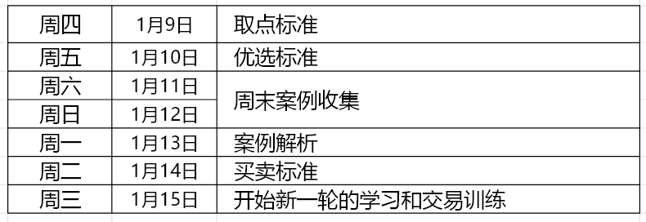
接下来学习安排
财富台阶系列课

Slide 5

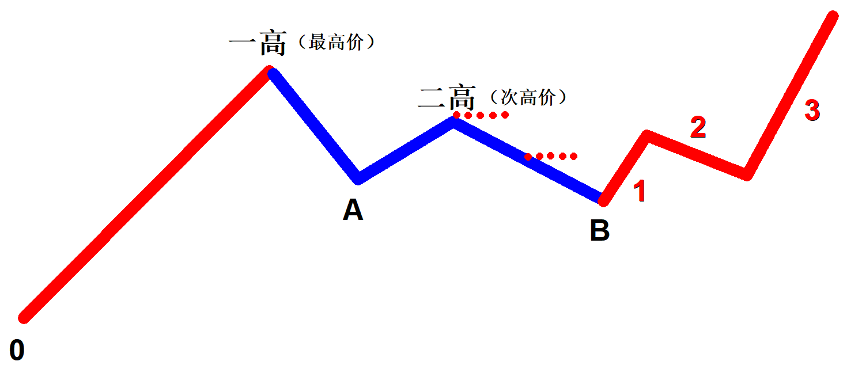
财富台阶之取点标准
弱势模型（B＜A） 强势模型（B＞A）

Slide 6
取点定趋势的顺序
①一涨阶段：0、一高
②二回阶段：A、二高、B

Slide 7

0点
1.找抄底先锋定0点（一年以内）
2.先看最低点判断，不符合取点再看右侧的低价，哪个最先出买点就用哪个抄底先锋
注意：个股案例仅供学习参考

Slide 8

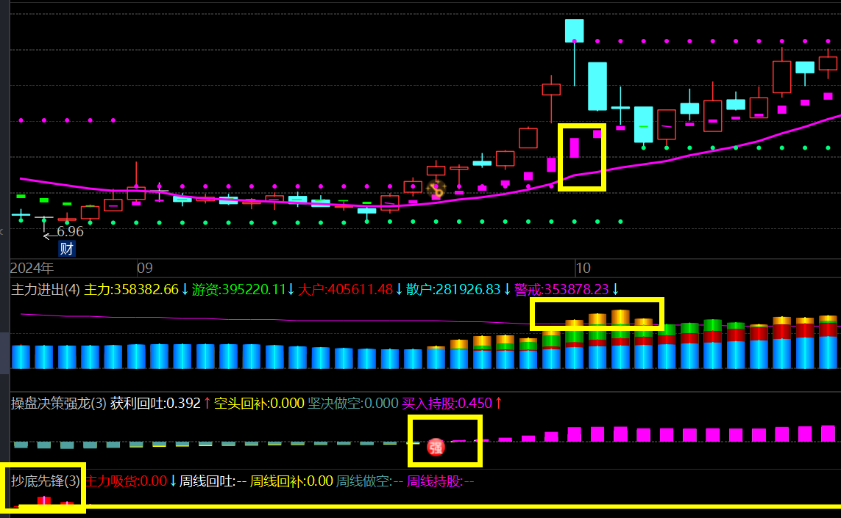
一涨阶段满足4个标准：
注意：个股案例仅供学习参考
(1).判断底部区域位置： 抄底先锋出现（拐点）
(2).判断趋势扭转 ： 多空趋势线在钓鱼线上方（趋势）
(3).判断变盘信号： 筹码双线合一（资金）
(4).判断上涨的力量： 主力进出黄色超过3天或以上（主力）

Slide 9
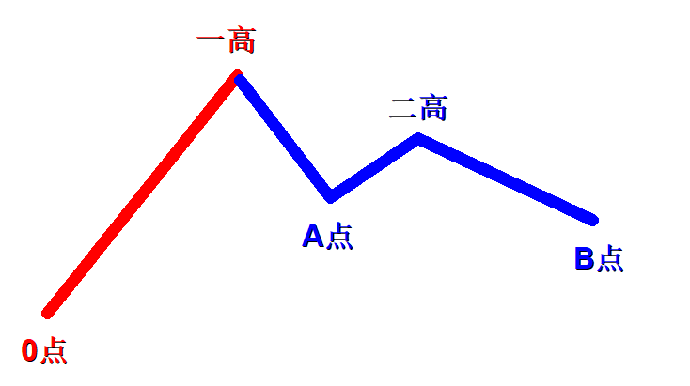

一高：0启动点右侧最高价
B点：一高右侧，最低价 （B点不低于0点） 二高：一高到B之间的最高价 （一高大于二高）
A点：一高到二高之间的最低价 （A点不低于0点）
红色的一浪＜蓝色的二浪（时间上）
注意：个股案例仅供学习参考

Slide 10

二回阶段：满足后脚长（不要长短脚）
时间上满足 【一高到A】≤【二高到B】 （后脚长）
满足后脚长就可以加入自选跟踪了
注意：个股案例仅供学习参考

Slide 11
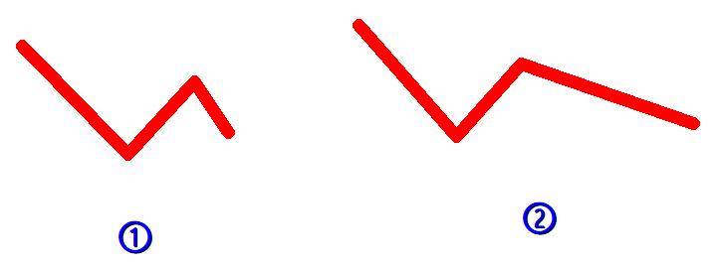
趋势在下跌中，哪种是下跌更加充分？

Slide 12

C点
B点右侧有金钥匙 作为趋势试盘信号，阶段性多头信号
C点：扭转过B点左侧第一个波峰（趋势拐点）后第一次回踩钓鱼线 扭转：收盘价大于等于第一个波峰 回踩：最低价小于等于钓鱼线
注意：个股案例仅供学习参考

Slide 13
日线取点顺序：
0点、一高、B、二高、A、后脚长、C
注意：个股案例仅供学习参考

Slide 14
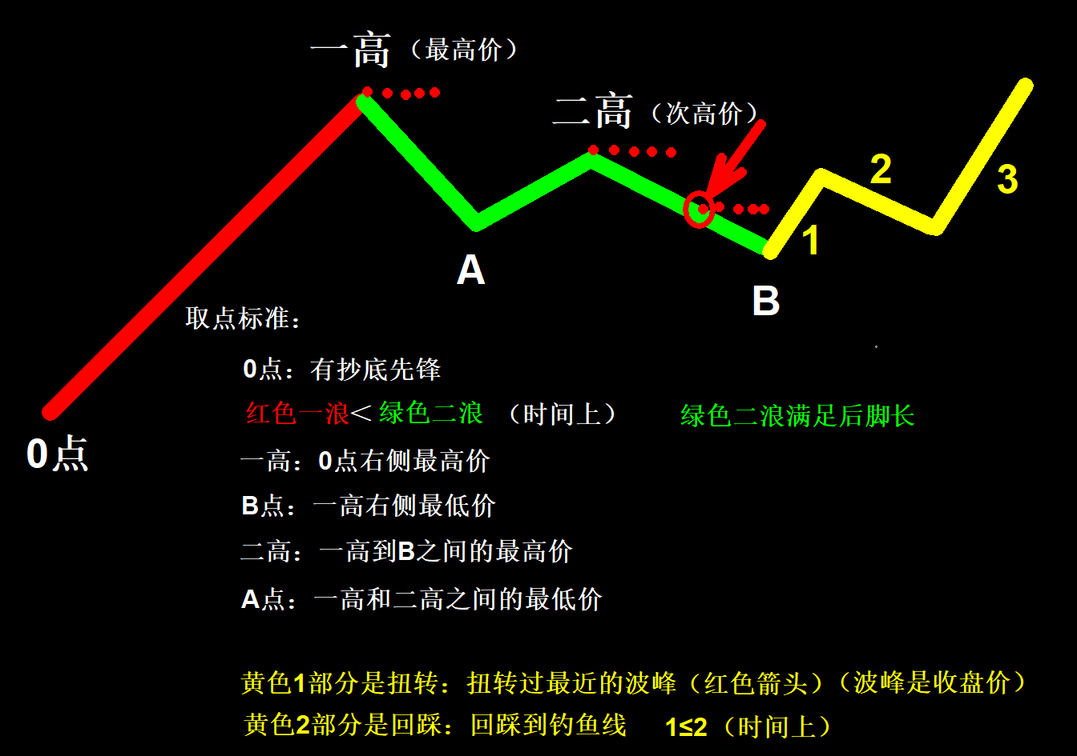
财富台阶之取点标准
----课程总结

Slide 15
下节课预告： 财富台阶系列课-优选标准

Slide 16


Slide 17
投资有风险，入市需谨慎！
陆炳羽【A0150623100003】：课程顾问 陆炳羽【A0150623100003】：编写 王冬冬【A0150122070005】：转述
郑重提示：本课程所涉观点，非个人观点，均基于软件数据，仅供学习交流，不构成任何投资买卖建议，据此入市风险自负。

